Slide 2
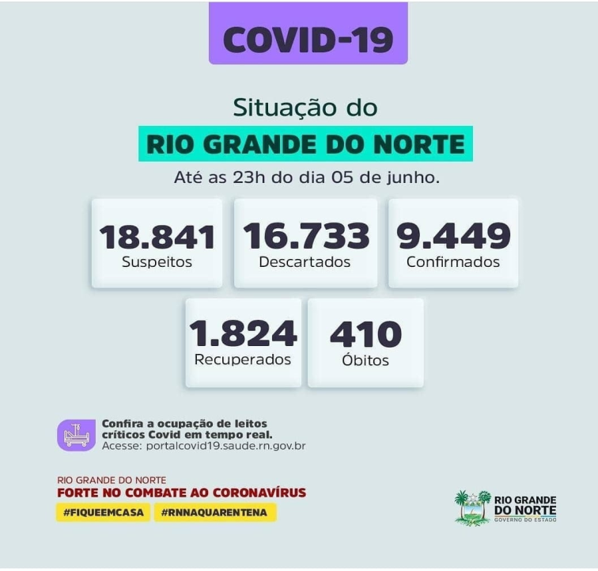
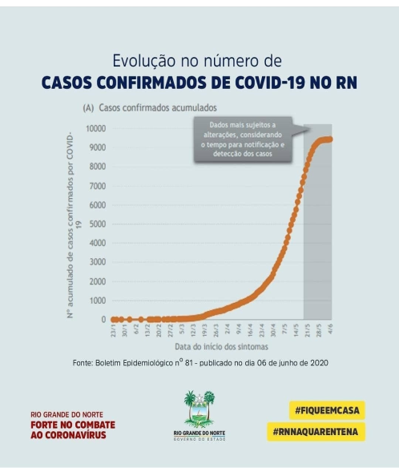
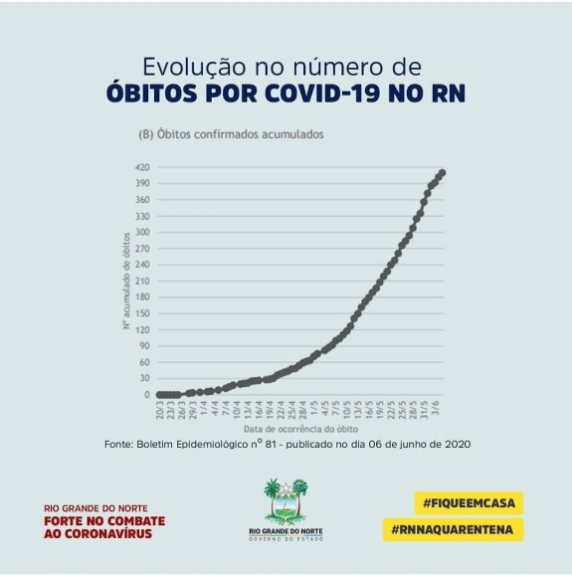
“Atravessamos uma CRISE sem precedentes na história do SUS.
Como se não bastassem tantos desafios enfrentados no cotidiano, com A PANDEMIA DO COVID-19, temos que dar conta do atendimento da população acometida por essa terrível doença, acarretando sobrecarga ainda maior e de forma abrupta para o nosso sistema de saúde.
PANDEMIA DE COVID-19

Slide 3
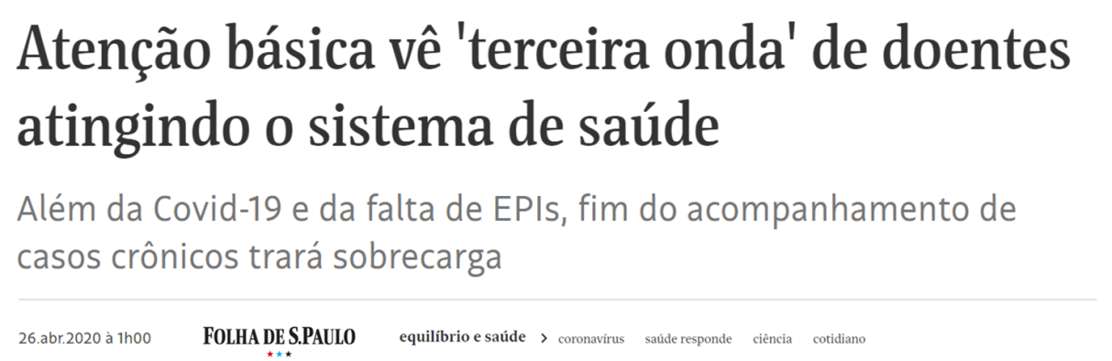
Nunca foi tão premente ao sistema de saúde um trabalho integrado na forma de Redes de Atenção à Saúde.
A pandemia impõe a organização dos pontos de atenção com definição de papéis e fluxos seja no atendimento da Covid19 ou para o enfrentamento das mais diversas necessidades de saúde que se manifestam
O MOMENTO EXIGE TRANQUILIDADE, PLANEJAMENTO E MUITA
SOLIDARIEDADE E COLABORAÇÃO

Slide 4
“A organização da REDE DE ATENÇÃO À SAÚDE, integrando os diversos pontos de atenção de um território micro e macrorregional de saúde, é urgente nesse momento.”
“O enfrentamento da pandemia convoca inicialmente a RAS de Urgência e Emergência, incluindo as ações de prevenção (distanciamento social, higienização), o atendimento da SG nas unidades de APS e o fluxo de assistência à SRAG até a internação em leitos de UTI, com todos os recursos logísticos, de apoio e laboratorial e terapêutico necessários.”
“Mas, essa linha de frente aponta para outras necessidades, entre elas o cuidado de usuários com condições crônicas de saúde, o que requer um redesenho dos fluxos e modalidades de atendimento que, de um lado, respeite as exigências de distanciamento social e, de outro, garanta a continuidade de todos os cuidados necessários para a estabilização clínica desses usuários.”

Slide 5
Cientes das dificuldades que os gestores e trabalhadores estão enfrentando no dia a dia, o CONASS e o CONASEMS elaboraram esse Instrumento Orientador :
Aborda as ações e atividades que devem ser realizadas nos diversos pontos de atenção da RAS, tanto na APS como na Atenção Ambulatorial Especializada (AAE) e na Atenção Hospitalar (AH).

Slide 6
GUIA ORIENTADOR
Instrumento Orientador visa sistematizar ações para apoio aos Gestores Estaduais, Municipais e trabalhadores do SUS(CONASS E CONASEMS )
O CONASS e o CONASEMS sugerem aos gestores estaduais e municipais de saúde por meio deste instrumento orientador, um roteiro de discussão uniforme

Slide 7
GUIA ORIENTADOR
Para melhor compreensão e utilização no dia a dia, o Instrumento está dividido em 3 (três) partes: a primeira sobre a APS, a segunda sobre a AAE e a terceira sobre a AH,
Enfatizando que a Vigilância à Saúde e a Assistência Farmacêutica perpassam todos os níveis de atenção.

Slide 8
GUIA ORIENTADOR
Diagnóstico e notificação
Grupos de risco para SRAG pela Covid
Medidas de prevenção
Atendimento presencial e telemedicina
AS REDES DE ATENÇÃO NO ENFRENTAMENTO DA PANDEMIA : competências
MATRIZES ESPECÍFICAS DOS DIVERSOS PONTOS DE ATENÇÃO
DA RAS :
Atenção Primária à Saúde
Atenção Especializada
Atenção hospitalar - SAMU – UPA
Atenção hospitalar - unidades perinatais

Slide 9
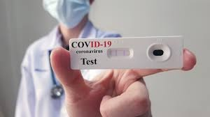
GUIA ORIENTADOR
DIAGNÓSTICO E NOTIFICAÇÃO
HISTÓRICO COVID 19
CASOS SUSPEITOS
DEFINIÇÃO SÍNDROME GRIPAL (SG
DEFINIÇÃO SÍNDROME RESPIRATÓRIA AGUDA GRAVE (SRAG):
CASOS CONFIRMADOS POR CRITÉRIO LABORATORIAL
POR CRITÉRIO CLÍNICO-EPIDEMIOLÓGICO:
FLUXO PARA UTILIZAÇÃO DO TESTE RÁPIDO
SINAIS E SINTOMAS
CÓDIGOS DE CID-10

Slide 10
GUIA ORIENTADOR
GRUPOS DE RISCO PARA SRAG PELA COVID-19
Idosos
Gestantes e puérperas
Outros fatores de risco ou condições crônicas, independentemente da idade
Necessidade da continuidade de atenção a estes usuários de forma a estabilizar seus quadros, diminuir o risco e impactar positivamente na letalidade.

Slide 11
GUIA ORIENTADOR
MEDIDAS DE PREVENÇÃO
Higienização , evitar contato próximo
Uso de máscaras
Recomendações de equipamentos de proteção individual (EPI), segundo a atividade desempenhada
Isolamento
Medidas de distanciamento social
a) Distanciamento Social Ampliado (DSA)
b) Distanciamento Social Seletivo (DSS)
c) Bloqueio total (lockdown)

Slide 12
GUIA ORIENTADOR
ATENDIMENTO PRESENCIAL E TELEMEDICINA

Slide 13
O enfrentamento da pandemia convoca inicialmente a RAS de urgência e emergência, incluindo as ações de prevenção (distanciamento social, higienização), o atendimento da SG nas unidades de APS e o fluxo de assistência à SRAG até a internação em leitos de UTI, com todos os recursos logísticos, de apoio e laboratorial e terapêutico necessários.
Mas, essa linha de frente logo aponta para outras necessidades, entre elas o cuidado de usuários com condições crônicas de saúde, o que requer um redesenho dos fluxos e modalidades de atendimento que, de um lado, respeite as exigências de distanciamento social e, de outro, garanta a continuidade de todos os cuidados necessários para a estabilização clínica desses usuários
AS RAS NO ENFRENTAMENTO DA PANDEMIA

Slide 14
APS
UNDADES PERINATAIS
MATRIZES ESPECÍFICAS DOS DIVERSOS PONTOS DE ATENÇÃO NA RAS:Ações e atividades
SAMU
ATENCAO HOSPITALR
ATENCAO
AMBULATORIAL ESPECIALIZADA
UPA

Slide 15
O GUIA É UMA TRILHA
UMA FERRAMENTA DE TRABALHO
OBRIGADO PELA ATENÇÃO

